Slide 1
Использование задания для учащихся по формированию функциональной грамотности учащихся на уроке математики.
Составила учитель математики Помогаева В.Н.

Slide 2
Одна из важнейших задач современной школы – формирование функционально грамотных людей. Функциональная грамотность – способность человека вступать в отношения с внешней средой, быстро адаптироваться и функционировать в ней.

Slide 3
Понятие «функциональная
грамотность» предполагает владение умениями:
- выявлять проблемы, возникающие в окружающем мире, решаемые посредством математических знаний,
- решать их, используя математические знания и методы,
- обосновывать принятые решения путем математических суждений, анализировать использованные методы решения,
- интерпретировать полученные результаты с учетом поставленной задачи.

Slide 4
Основные составляющие по обучению функциональной грамотности:
Функциональная грамотность, при оценивании качеств учащихся, делится на - читательскую (работа с текстами), математическую (решение задач и кейсов) и естественнонаучную.

Slide 5
Под «читательской грамотностью» понимается способность учащихся к осмыслению письменных текстов и рефлексии на них, использования их содержания для достижения собственных целей, развития знаний и возможностей для активного участия в жизни общества.

Slide 6
В 5-м и 6-м классах важно научить детей
гибкому чтению на уроках математики.
Задания к упражнениям по степени сложности могут быть разными:
определять главное и второстепенное в тексте задачи;
сопоставлять данные по тексту, соотнести их характеристики;
уметь формулировать вопросы по данным задачи (текста);
составлять задачи по схеме (рисунку), используя частичные данные;
вычленять новую информацию из текста и сформировать ее главную мысль по отношению к тексту;
развивать механизм формирования научной речи, умение грамотно выражать свои мысли;
формировать навыки работы с готовой информацией, работать по алгоритму (схеме) из одного источника информации.

Slide 7
В 7-м классе работа по овладению функциональной грамотностью продолжается. Задания к упражнениям усложняются:
развивать умение графической культуры, работы со свойствами функции, диаграммами и графиками; умение читать свойства функций по графикам, формулировать признаки и их чтение;
развивать умение геометрической грамотности, понимание свойств геометрических фигур, анализировать данные задач;
формировать умение пространственного воображения;
формировать умение работы с таблицами, соотносить данные по тексту;
формировать умение работы с научно-популярными текстами, находить в них новую информацию и анализировать ее, умение работать с кейсами в группах;
формировать умение интерпретировать знания, полученные из нескольких источников, строить свои рассуждения, опираясь на полученные знания.

Slide 8
В 8 -9классах учащиеся продолжают работу по отработки данных навыков.
-демонстрировать навыки четко описывать предлагаемую структуру задания, работать по схеме (алгоритму), добавляя условия некоторых ограничений;
-уметь разбирать более сложные ситуации по конкретным алгоритмам;
-демонстрировать умения аргументировать свои высказывания, выстраивать рассуждения по теме задания, приводить доводы и задавать вопросы оппонентам.

Slide 9
Термин «функциональная математическая грамотность» означает «способность учащегося использовать математические знания, приобретенные им за время обучения в школе, для решения разнообразных задач межпредметного и практико-ориентированного содержания, для дальнейшего обучения и успешной социализации в обществе».

Slide 10
Одно из ведущих мест в «математической грамотности» отводится учебной задаче. Термин «учебная задача» - в широком понимании - это то, что выдвигается самим учеником для выполнения в процессе обучения в познавательных целях. Учебная задача часто рождается из проблемной ситуации, когда незнание сталкивается с чем-то новым, неизвестным, но решение учебной задачи состоит не в нахождении конкретного выхода, а в отыскании общего способа действия, принципа решения целого класса аналогичных задач. Учебная задача решается школьниками путем выполнения определенных действий: знаю – не знаю – хочу узнать.

Slide 11
Типы учебных задач
задания, в которых имеются лишние
данные;
задания с противоречивыми данными;
задания, в которых данных недостаточно для решения;
многовариативные задания (имеют несколько вариантов решения?

Slide 12
Типы задач
Предметные задачи: в условии описывается предметная ситуация, для решения которой требуется установление и использование знаний конкретного учебного предмета, изучаемых на разных этапах и в разных его разделах; в ходе анализа условия необходимо «считать информацию», представленную в разных формах, сконструировать способ решения.
Межпредметные задачи: в условии описана ситуация на языке одной из предметных областей с явным или неявным использованием языка другой предметной области. Для решения нужно применять знания из соответствующих областей; требуется исследование условия с точки зрения выделенных предметных областей, а также поиск недостающих данных, причем решение и ответ могут зависеть от исходных данных, выбранных (найденных) самими обучающимися.

Slide 13
Типы задач:
Практико-ориентированные задачи: в условии описана такая ситуация, с которой подросток встречается в повседневной своей жизненной практике. Для решения задачи нужно мобилизовать не только теоретические знания из конкретной или разных предметных областей, но и применить знания, приобретенные из повседневного опыта самого обучающегося. Данные в задаче должны быть взяты из реальной действительности
Ситуационные задачи: не связаны с непосредственным повседневным опытом обучающегося, но они помогают обучающимся увидеть и понять, как и где могут быть полезны ему в будущем знания из различных предметных областей. Решение ситуационных задач стимулирует развитие познавательной мотивации обучающихся, формируют способы переноса знания в широкий социально-культурный контекст.

Slide 14
Общий прием решения задач включает:
знание этапов решения, обоснование выбора способа решения на основании анализа текста задачи, а также владение предметными знаниями: понятиями, определениями терминов, правилами, формулами, логическими приемами и операциями.
К этапам решения можно отнести:
ü анализ текста задачи;
ü перевод текста на язык математики;
ü установление отношений между данными и вопросом;
ü составление плана решения задачи;
ü проверка и оценка решения задачи.

Slide 15
Задания по формированию математической грамотности на уроках математики Дидактические игры на уроках математики по формированию читательской грамотности учащихся
Работа над чтением текста в 5-6 классах может быть организована с помощью различных дидактических игр, например:
1. В начале урока можно предложить игру «Банк идей (гипотез)», куда ученики «складывают» свои мысли о том, что будет сегодня на уроке изучаться. Этот прием научит учеников выдвигать гипотезы исследования и определять, доказаны они или опровергнуты, что очень важно для формирования навыков научно-исследовательской деятельности.
«Верные или неверные утверждения», или «Верите ли Вы?» может быть началом урока, когда учащиеся, выбирая «верные утверждения» из предложенных учителем, описывают заданную тему. После знакомства с основной информацией (текст параграфа, лекция по данной теме) мы возвращаемся к данным утверждениям и просим детей оценить их достоверность, используя полученную на уроке информациюеятельности учащихся при работе с литературой.

Slide 16
Продолжая работу с учащимися 7-8 классов, в состав урока следует включать следующие приемы, например:
«Кластер» (англ. Cluster — пучок, гроздь) — объединение нескольких однородных элементов, которое может рассматриваться как самостоятельная единица, обладающая определенными свойствами. В методике, кластер — это карта понятий, которая позволяет ученикам свободно размышлять над какой-либо темой, дает возможность оценить свои знания и представления об изучаемом объекте, помогает развивать память.
«Синквейн» Синквейн дает возможность систематизировать полученную информацию, изложить сложные идеи. На первых этапах синквейн можно составлять в группах, потом в паре и затем индивидуально. Смысл синквейна можно изобразить рисунком. Учащиеся могут составлять синквейн на уроке или дома.
«Инсерт». Учащихся надо познакомить с рядом маркировочных знаков и предложить им по мере чтения ставить их карандашом на полях специально подобранного и распечатанного текста. Помечать следует отдельные абзацы или предложения в тексте.

Slide 17
Прием «План или конспект прочитанного»
Проработав доказательства теоремы, учитель может выдать каждому ученику карточку, на которой доказательство этой теоремы представлено в виде таблицы, состоящей из двух колонок, одна из которых содержит утверждения, другая — их обоснования, а также имеются пропуски в той или иной колонке.. Учащимся необходимо заполнить пустые места в доказательстве. Учащимся можно предложить работу с этой таблицы с использованием учебника.
После изучения на уроке темы, даётся задание составить по материалу учебника контрольные вопросы. Каждый пишет свои вопросы на листочках, которые прикрепляются на ≪дерево знаний≫ (на доску). В начале следующего урока ещё раз прочитывается текст учебника, после чего с «дерева знаний» снимаются листочки, вопросы зачитываются, учащиеся отвечают на них. Такая работа развивает самостоятельность мышления, речевые умения и снижает утомляемость.
. Еще одним приемом является составление маркировочной таблицы «ЗХУ», которая является вариацией вышеописанного метода «Инсерт».

Slide 18
Практико-ориентированные задачи 5-6 класс
Задача «Покупка»
Мама отправила в 10 часов утра Мишу и бабушку Раю за покупками в магазин. Это был день недели - среда. Мама знала, что в среду в некоторых магазинах действуют скидки. Она дала им с собой 400 руб. и список необходимых покупок: батон, буханку черного хлеба, пакет кефира, пачку пельменей, упаковку сосисок, пряники. Поблизости находились магазины, со следующими ценами на интересующий товар. Как вы думаете, в каком магазине Миша и бабушка Рая сделают выгодную покупку?
№ | Название магазинов | «Пятёрочка» +5% скидка | «Магнит» + 10 % | «Победа» 0 %
1 | Батон | 30 рублей | 33 рублей | 27 рублей
2 | Буханка черного хлеба | 27 рублей | 28 рублей | 30 рублей
3 | Пакет кефира | 33 рубля | 39 рублей | 29 рублей
4 | Пачка пельменей | 130 рублей | 127 рублей | 132 рубля
5 | Упаковка сосисок | 283 рублей | 275 рублей | 26 рублей
6 | Пряники | 56 рублей | 59 рублей | 45 рублей

Slide 19
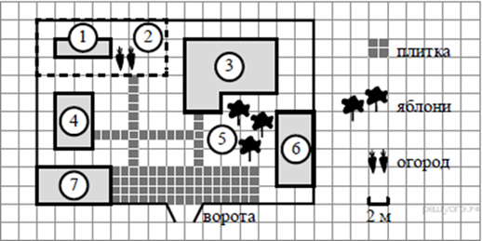
План»
Задача «План».Прочитайте внимательно текст и выполните задание. На плане изображено домохозяйство по адресу: с. Авдеево, 3-й Поперечный пер., д. 13 (сторона каждой клетки на плане равна 2 м). Участок имеет прямоугольную форму. Выезд и въезд осуществляются через единственные ворота. При входе на участок справа от ворот находится баня, а слева — гараж, отмеченный на плане цифрой 7. Площадь, занятая гаражом, равна 32 кв. м. Жилой дом находится в глубине территории. Помимо гаража, жилого дома и бани, на участке имеется сарай (подсобное помещение), расположенный рядом с гаражом, и теплица, построенная на территории огорода (огород отмечен цифрой 2).

Slide 20
Вопрос 1
Перед жилым домом имеются яблоневые посадки. Все дорожки внутри участка имеют ширину 1 м и вымощены тротуарной плиткой размером 1 м × 1 м. Между баней и гаражом имеется площадка площадью 64 кв. м, вымощенная такой же плиткой. Хозяйка захотела поменять тротуарную плитку. Тротуарная плитка продаётся в упаковках по 4 штуки. Сколько упаковок плитки понадобилось, чтобы выложить все дорожки и площадку перед гаражом? В таблице представлены фирмы, где можно приобрести понравившуюся тротуарную литку. Выбрать выгодную покупку.
№ | фирмы | Стоимость 1 упаковки | % доставки от общей суммы покупки | Общая сумма
1 | Мир | 45 руб | 4%
2 | Дружба | 34 руб | 5%
3 | Миф | 39 руб | 6%

Slide 21
Вопрос 2
Хозяйка решила покрасить пол в гараже. Для покраски 1м² пола требуется 140 г краски. Краска продается в банках по 1,5 кг. Сколько банок краски нужно купить для покраски поля в гараже?
Вопрос 3)
В сарае хозяйка держит курей, они свободно гуляют по территории участка, на котором построен дом. Она решила огородить огород, чтобы куры не портили посевы. Нужно купить сетку-рябица. 1м сетки стоит 45 рублей. Во сколько обойдется покупка сетки.

Slide 22
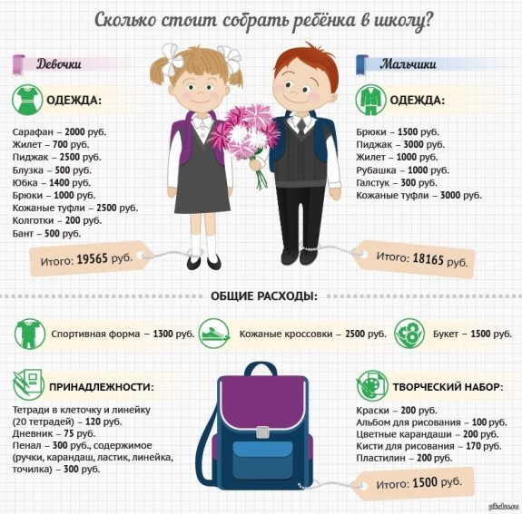
Задача з7-8класс

Slide 23
Перед Вами данные о сборе школьников первого класса в школу. Изучите информацию и ответьте на вопросы:
А) Рассчитайте, какой процент от семейного дохода нужно потратить на первоклассника в семье, если ее суммарный доход 52000 руб.?
Б) Рассчитайте, на кого семья потратит больше: на девочку или мальчика? И на сколько процентов?
В) Сколько процентов от общих затрат на мальчика, стоит костюм школьника?
Г) Какие вопросы Вы сможете задать своим одноклассникам по данным рисунка? Составьте задачи на проценты.

Slide 24
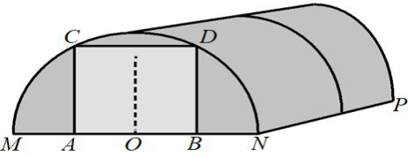
Задания для 9 класса.
Алексей Юрьевич решил построить на дачном участке теплицу длиной NP = 5,5 м.
Для этого он сделал прямоугольный фундамент. Для каркаса теплицы Алексей Юрьевич заказывает металлические дуги в форме полуокружностей длиной 5,8 м каждая и плёнку для обтяжки.
В передней стенке планируется вход, показанный на рисунке прямоугольником ACDB.
Точки A и B— середины отрезков MO и ON соответственно

Slide 25
вопрос
1) Какое наименьшее количество дуг нужно заказать, чтобы расстояние между соседними дугами было не более 60 см?
2) Найдите примерную ширину MN теплицы в метрах. Число π возьмите
равным 3,14. Результат округлите до десятых.
3) Найдите примерную площадь участка внутри теплицы в квадратных метрах.
4) Сколько квадратных метров плёнки нужно купить для теплицы с учётом
передней и задней стенок, включая дверь? Для крепежа плёнку нужно покупать с запасом 10 %. Число π возьмите равным 3,14. Ответ округлите до целых.
5) Найдите примерную высоту входа в теплицу в метрах. Число π возьмите
равным 3,14. Ответ округлите до десятых

Slide 26
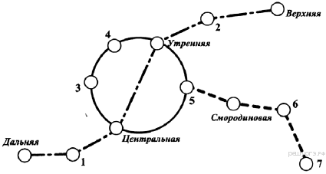
ЗАДАЧА.Бригада меняет рельсы на участке между станциями Надежда и Верхняя протяжённостью 12,4 км. Работы начались в понедельник. Каждый рабочий день бригада меняла по 400 метров рельсов. По субботам и воскресеньям замена рельсов не осуществлялась, но проезд был закрыт до конца всего ремонта. Сколько дней был закрыт проезд между указанными станциями?
Надежда
работы велись только
с понедельника по пятницам, потребуется по 5 рабочих дней
31 : 5=6,2 т. е 6 недель
по 2 выходных 2·6=12 дн
Ответ 43

Slide 27
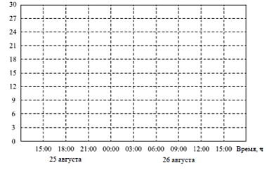
ЗадачаПрочитайте текст. К трем часам 25 августа прогрелся +27°С, а затем температура начала быстро снижаться и за три часа спустилась на 9 часов. Повеяло вечерней прохладой. Температура опускалась все медленнее, и к девяти часам вечера воздух остыл до 15°. К полуночи неожиданно потеплело на 3 градуса, но ветер снова сменил курс, и к 3 часам ночи температура воздуха опустилась до 12°, а к восходу (в 6 часов утра) похолодало еще на 3°С. Когда рассвело, воздух снова начал прогреваться, но такой жары, как накануне, 26 августа уже не случилось: в полдень было пасмурно, и термометры показывали всего 15°С, а в 15:00 температура оказалась на 6° ниже, чем в это же время накануне. По описанию постройте схематично график температуры в течение суток с 15:00 25 августа до 15:00 26 августа. Ответ дайте в градусах.

Slide 28
Обучение с использованием практико-ориентированных заданий приводит к более прочному усвоению информации, так как возникают ассоциации с конкретными действиями и событиями. Особенность этих заданий (необычная формулировка, связь с жизнью, межпредметные связи) вызывают повышенный интерес учащихся, способствуют развитию любознательности, творческой активности. Они получают возможность развивать логическое и ассоциативное мышление.

Slide 29
Ситуационная задача на тему «Десятичные дроби».
Железный человек .Из телепередачи Олег узнал о важности железа в организме человека. Вот что он узнал:железо-элемент периодической системы химических элементов Д.И.Менделеева. Обозначается символом Fe.
Железо входит в состав гемоглобина — белка, из которого состоят красные кровяные тельца (эритроциты). Именно железо отвечает за захват кислорода, после чего эритроциты переносят его ко всем органам и системам организма. Эти же кровяные тельца (и снова при помощи железа!) подбирают отработанный углекислый газ и транспортируют его в легкие для утилизации. Без железа дыхательные процессы на клеточном уровне были бы просто невозможны.
Железо в организме человека является составной частью многих ферментов и белков, которые необходимы для обменных процессов — разрушения и утилизации токсинов, холестеринового обмена, превращения калорий в энергию. Оно также помогает иммунной системе организма справляться с агрессорами. Нет ничего удивительного в том, что недостаток железа отражается на внешности, здоровье и самочувствии.

Slide 30
Задание 1: используя таблицу, определите, является ли нормой содержание железа( 7,35 мкм/л) в крови у учителя математики Анны Петровны.Особенностью железа является то, что он плохо усваивается организмом – для поступления суточной нормы железа (10 мг) с пищей необходимо употребить около 20 мг этого минерала. Его дефицит вызывает ломкость ногтей, выпадение волос, бледность, анемию (повышенная утомляемость, слабость, вялость, головокружения).

Slide 31
Задание 2: в пятницу в школьной столовой в меню было предложено на выбор: Мясо кролика(150гр.)+гречка(200гр.)+банан(100гр.) Морская капуста(100гр.)+печень телячья(150гр.)+яблоко(100гр.) Мясо индюшачье(150гр.)+картофель(150гр.)+какао(150гр.) С помощью таблицы определите, какой вариант блюд более богат железом.

Slide 32
Задание 3: составьте свое меню на обед с необходимым содержанием суточной нормы железа с помощью указанной таблицы.
Задание 4: в составе эритроцитов находится белок гемоглобин, каждая молекула которого обладает четырьмя атомами железа. Они связывают кислород, который проходит кровеносные сосуды легких, и доставляют его в ткани, забирают углекислый газ и несут назад к легким. Эритроциты вместе с железом живут около 4 месяцев, постоянно обновляясь.
Всего у человека около 26 триллионов эритроцитов округлой формы. Радиус каждого составляет примерно 4-5 мкм(1мкм=0,000001м). Какой длины (в м.)получится цепочка, если разложить все эритроциты в 1 ряд? В 4 ряда?

Slide 33
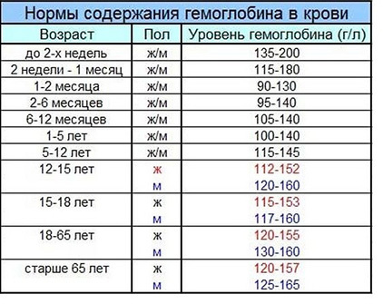
Задание 5:
В гемоглобине на 4г в организме человека приходится 2,5 г железа.С помощью таблицы определите границы нормы содержания железа в крови у мужчины 40 лет.

Slide 34
Ситуационные задачи
.
Использование ситуационных задач в образовательном процессе позволяет решить ряд актуальных для современной школы проблем:
- развить мотивацию обучающихся к познанию окружающего мира, освоению социокультурной среды;
- актуализировать и интегрировать предметные знания и умения с целью решения личностно-значимых проблем на деятельностной основе;
- сформировать универсальные учебные действия;

Slide 35
Межпредметные задачи

Slide 36
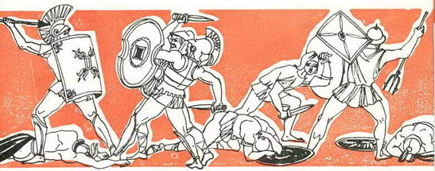
Историко-математические задачи
1. Чтобы спуститься с Везувия, спартаковцы сплели лестницу, 875 метров которой были сделаны из пеньков верёвок. Часть лестницы, выполненной из ивовых прутьев, составила 20% от длины верёвочной части, а остальные 321 метр были сделаны из виноградных лоз. Какова высота Везувия? (ответ: 1371 метр)
2. Войско Спартака разделилось на три части: отряд Спартака состоял из 40000 бойцов, отряд Крикса составлял 80% от численности отряда Спартака, а армия Эномая была на 5000 бойцов больше отряда Крикса. Какова была общая численность войска Спартака? (ответ: 109000 бойцов)

Slide 37
Литературно- математические задачи
В литературном произведении описываются события, происходившие на Половецкой земле в году А, а в году В для Екатерины II была сделана рукописная копия произведения, в году С произведение было впервые издано. В году Д рукопись погибла в московском пожаре. О каком произведении идёт речь?
1) А=(108*18-53856:66)*(16912:56-301)+(30+3*9);
2) В=(((546026:26 + 407*27):70 + 116):573)*(2000-204);
3) С=(404*(152-(3776:59 + 4148):81) + 1000):23;
4) 9 8/11+0,26Д=3/50Д-3/11+1,2Д+(99-1000)*2
(Ответ: это произведение -"Слово о полку Игореве")

Slide 38
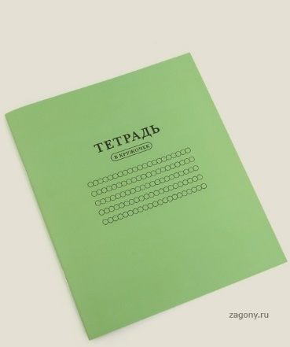
Задачи по экологии.
6 кг отходов в столовой оборачиваются 1 кг свинины. За день собирается примерно 5 вёдер отходов весом по 12 кг. Сколько кг мяса "нарабатывает" столовая за учебный год?
2) Одна тонкая тетрадь весит 45 г. За год ученику 7-9 классов надо примерно 100 тетрадей. 60 кг макулатуры сохраняют одно столетнее дерево. Сколько столетних деревьев сохранила бы ваша школа, если бы все исписанные тетради сдавали в макулатуру?

Slide 39
Задачи по биологии.
1) Определите, сколько литров крови содержится в организме человека, вес которого составляет 47 кг, если известно, что на долю крови приходится 7% от веса тела, а удельный вес крови равен 1,06 г/см3.
Решение.
Зная, что кровь занимает 7% веса тела, определим, сколько крови содержится в организме. Если вес человека 47 кг, то на долю 1% приходится: 0,47кг, следовательно, 7% будет составлять 3,19 кг. Полученную цифру переведём в объёмные единицы. Для этого можно использовать формулу, известную из курсов физики и химии: m=v*d, m-масса, v-объём, d-удельный вес. Исходя из этой формулы, получаем v = m/d.
v=3190:1,06=3009(см3)=3л9мм.
Ответ: в организме человека весом 47 кг содержится 3л 9 мм крови.

Slide 40
Давайте все запомним одну математическую формулу, которая позволит сформировать у учащихся в процессе изучения математики и других дисциплин качества мышления, необходимые для полноценного функционирования человека в современном обществе.
«ОВЛАДЕНИЕ = УСВОЕНИЕ +
ПРИМЕНЕНИЕ ЗНАНИЙ НА
ПРАКТИКЕ»

Slide 41
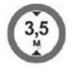
Задача. «Схемы и диаграммы»
Дорожный знак, изображённый на рисунке, называется «Ограничение высоты». Его устанавливают перед мостами, тоннелями и прочими сооружениями, чтобы запретить проезд транспортного средства, габариты которого (с грузом или без груза) превышает установленную высоту.
Какому из данных транспортных средств этот знак запрещает проезд?
В ответе укажите номер правильного варианта.
1) молоковозу высотой 3770 мм
2) пожарному автомобилю высотой 3400 мм
3) автотопливо заправщику высотой 2900 мм
4) автоцистерне высотой 3350 мм

Slide 42
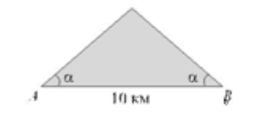
Задача «Геометрия»
Склоны горы образуют с горизонтом угол, косинус которого равен 0,8. Расстояние по карте между точками A и B равно 10 км. Определите длину пути между этими точками через вершину.

Slide 43
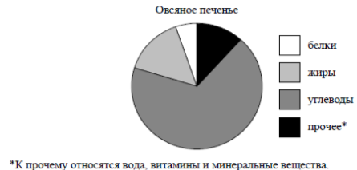
Задача «Работа с диаграммами»
На диаграмме показано содержание питательных веществ в овсяном печенье. Определите по диаграмме, сколько примерно жиров содержатся в 100 г овсяного печенья.

Slide 44
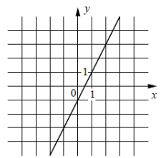
Задания с графиками функции.
На рисунке изображен график линейной функции. Напишите формулу, которая задает эту линейную функции.

